Slide 1
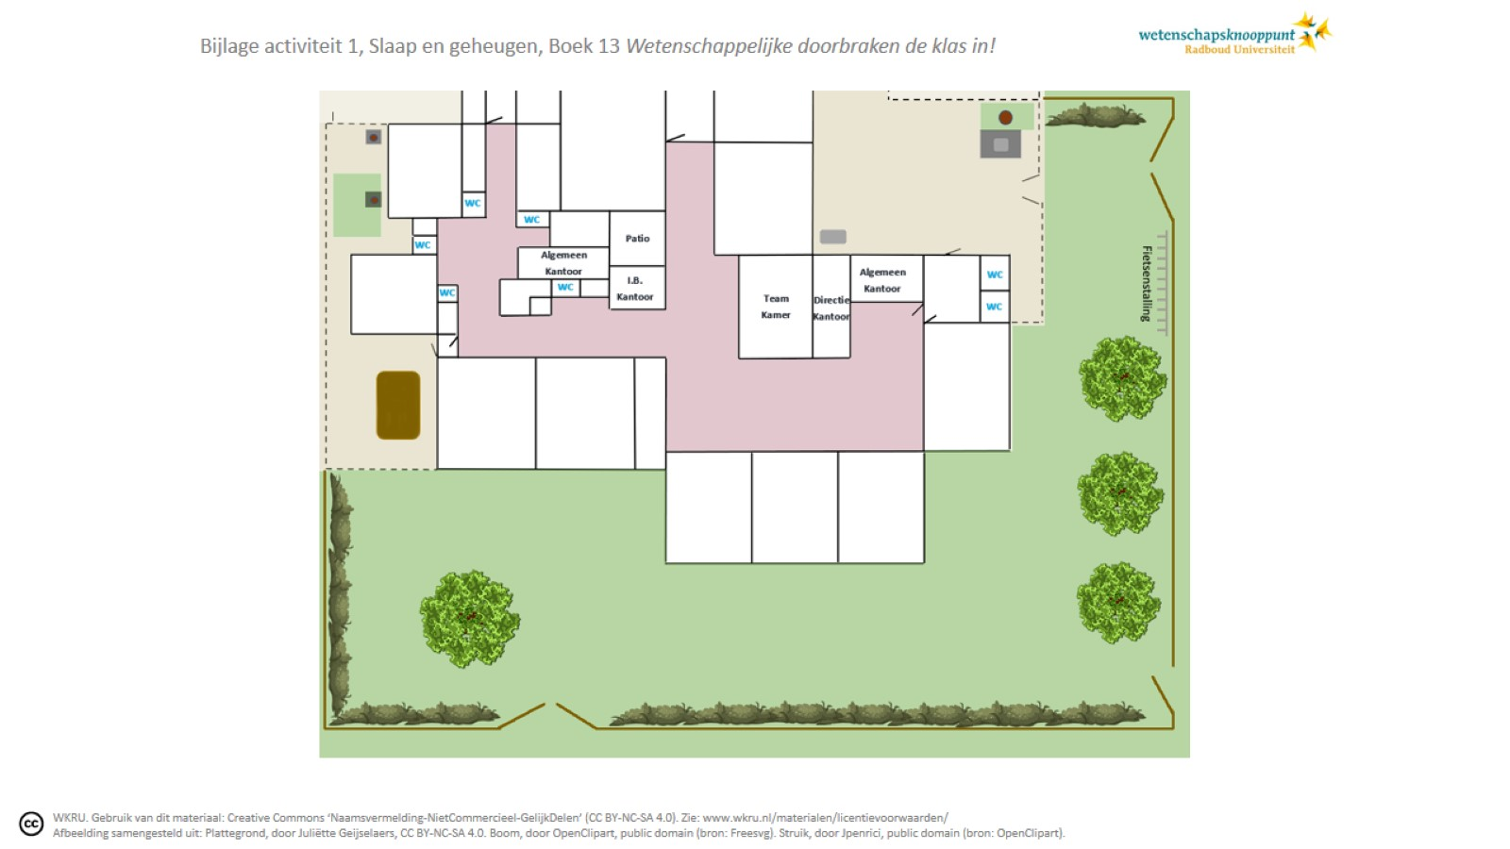
Notes:
Plattegrond van een onbekend schoolplein

Slide 2
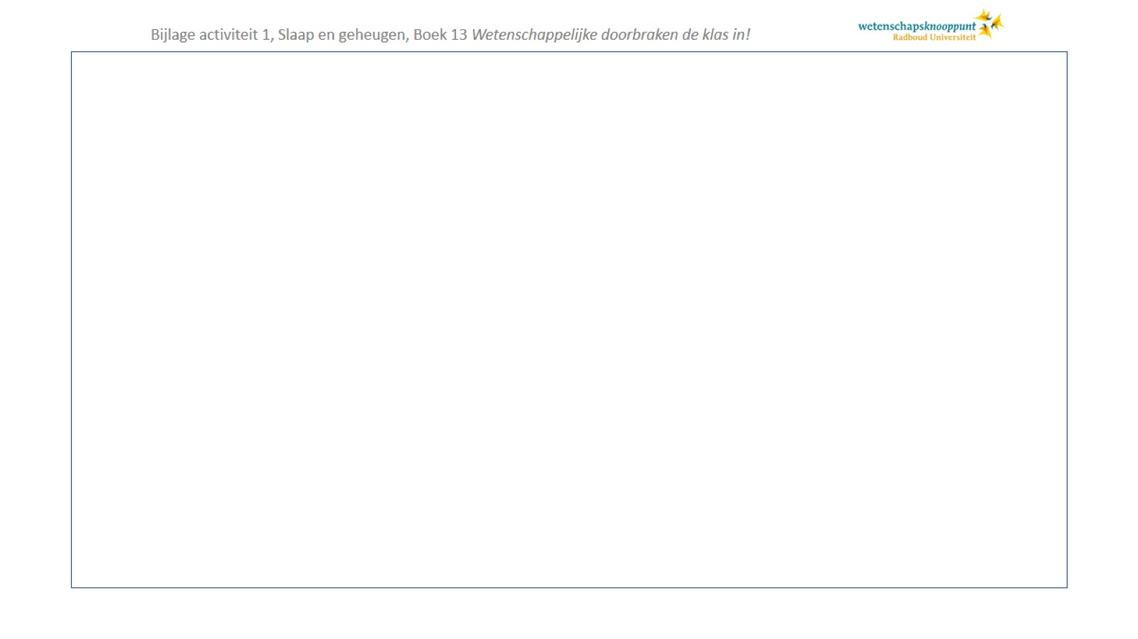
Notes:
Voeg op deze dia de plattegrond van jullie eigen schoolplein toe.

Slide 3
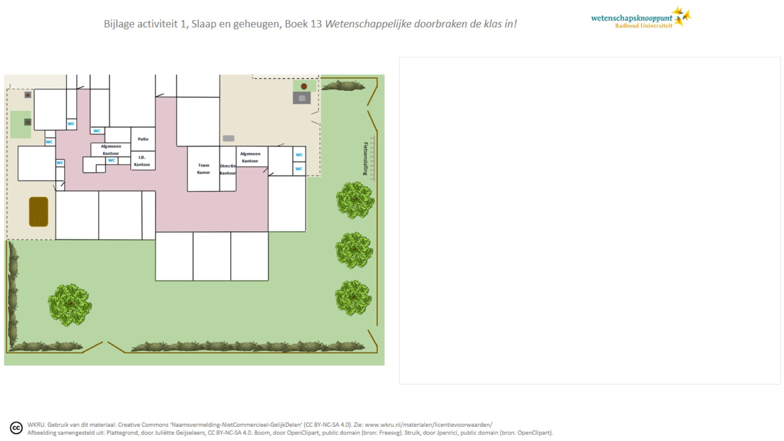
Notes:
Voeg rechts op deze dia de plattegrond van jullie eigen schoolplein toe.

Slide 4


Klimrek
Notes:
Voeg rechts op deze dia de plattegrond van jullie eigen schoolplein toe. Zet Hierna het klimrek op de juiste plek.

